Slide 1

Chủ đề 1:
THẾ GIỚI MĨ THUẬT

Slide 2

Tiết 1
MĨ THUẬT QUANH EM

Slide 3
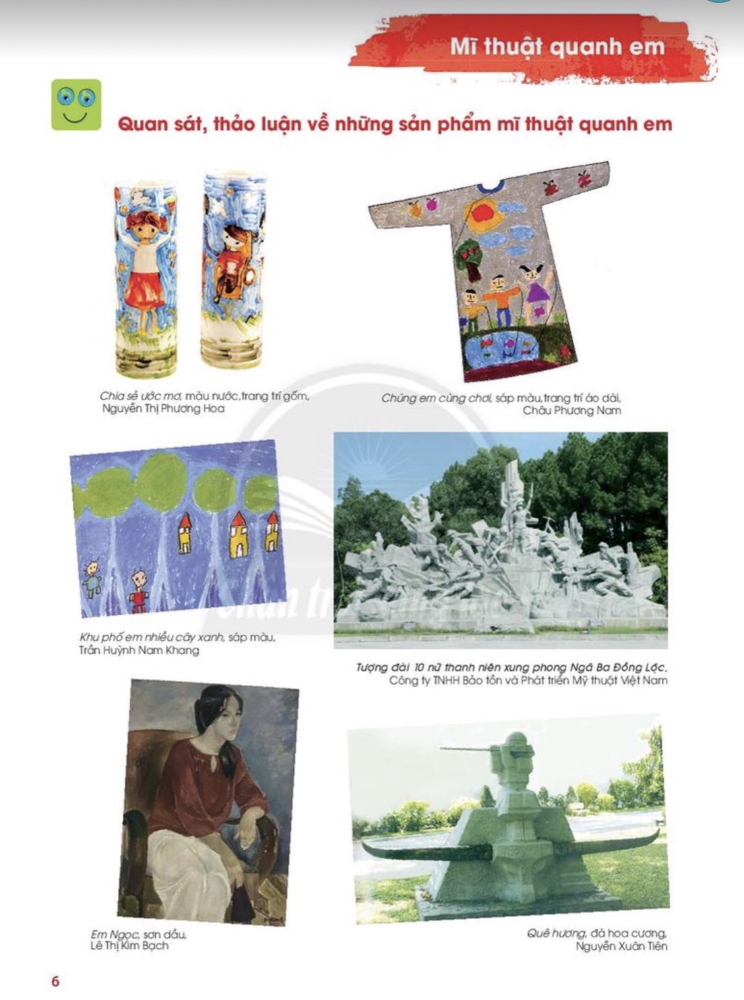

Slide 4
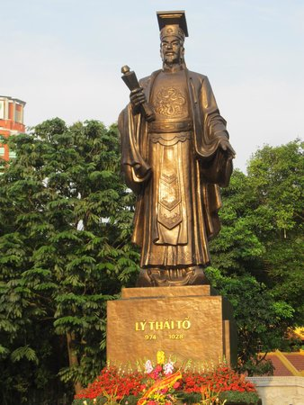
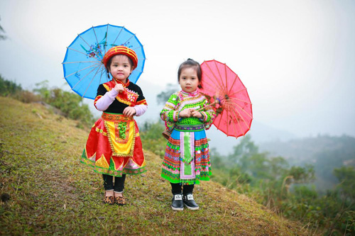
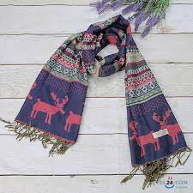
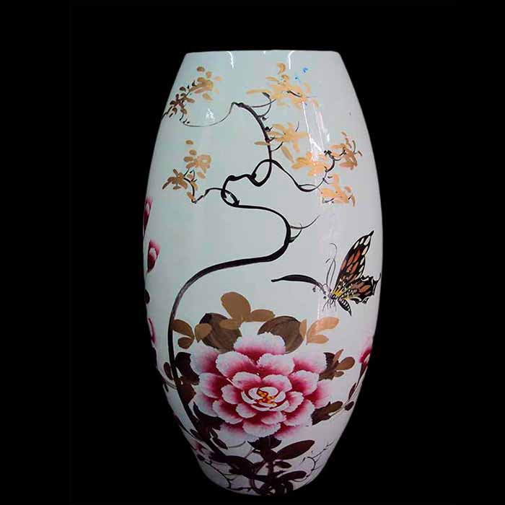

Slide 5
MÀU CƠ BẢN
Vàng
Xanh lam
Đỏ

Slide 6
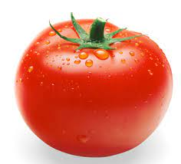
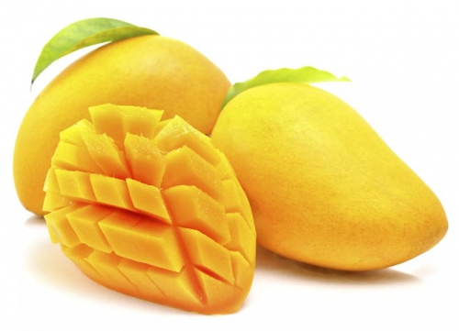
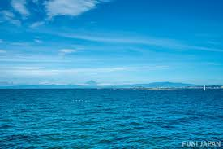
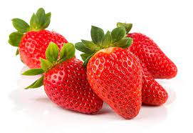
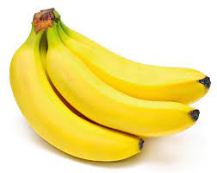
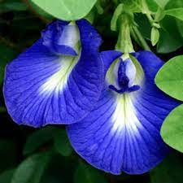
Quả cà chua
Quả xoài
Cảnh biển
Quả dâu tây
Quả chuối
Hoa đậu biếc

